Slide 1






Đạo đức
Giữ gìn tài sản của trường, lớp

Slide 2

Đạo đức
Bài 13: Giữ gìn tài sản của trường, lớp
Khởi động
Em cùng các bạn hát bài “Em yêu trường em”, sáng tác: Hoàng Vân

Slide 3

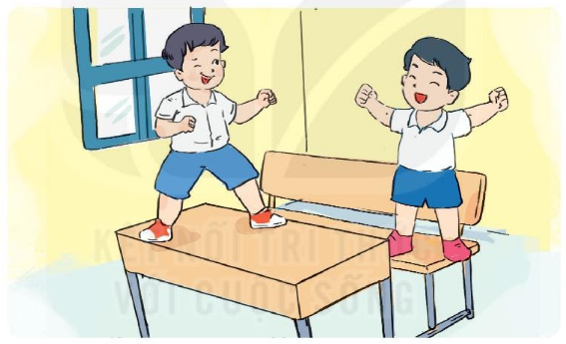
Đạo đức
Bài 13: Giữ gìn tài sản của trường, lớp
Em hãy nhận xét về hành vi của các bạn trong tranh.

Slide 4
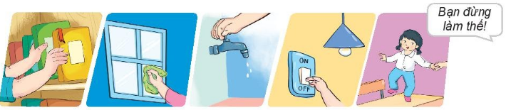
Đạo đức
Bài 13: Giữ gìn tài sản của trường, lớp
Vì sao em cần giữ gìn tài sản của trường, lớp?
Em cần làm gì để giữ gìn tài sản của trường, lớp?

Slide 5

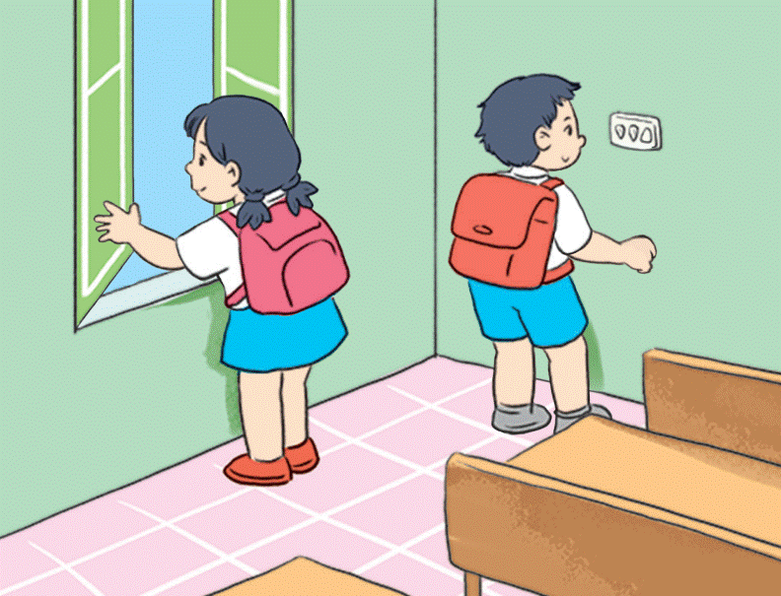
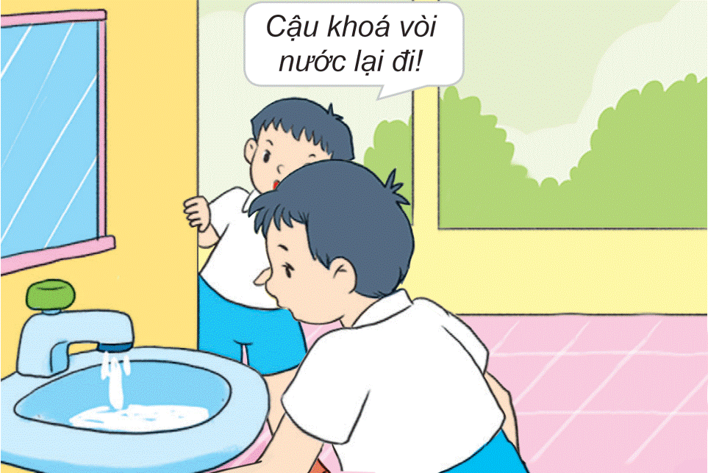
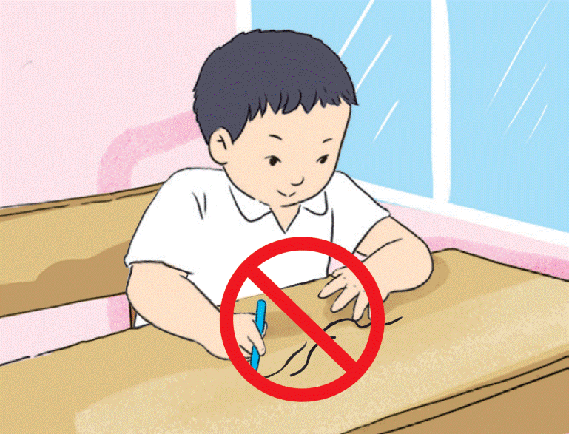
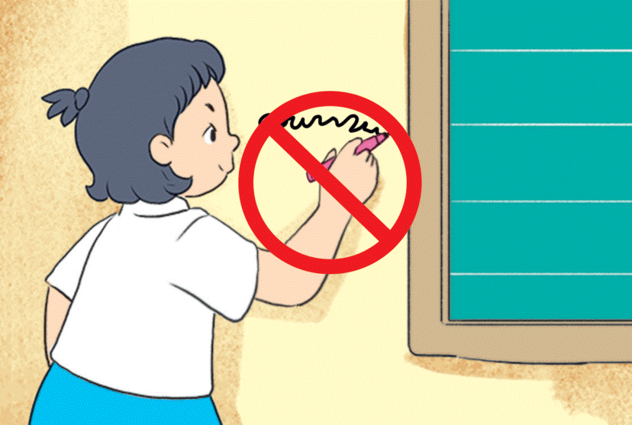
Đạo đức
Bài 13: Giữ gìn tài sản của trường, lớp
Em đồng tình hoặc không đồng tình với việc làm của bạn nào? Vì sao?
Bạn khóa vòi nước lại đi!

Slide 6

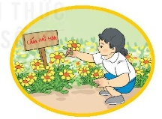
Đạo đức
Bài 13: Giữ gìn tài sản của trường, lớp
Em làm gì khi thấy một bạn đang hái hoa trong vường trường?
Em cùng các bạn nhắc nhau luôn giữ gìn tài sản của trường, lớp

Slide 7

Đạo đức
Bài 13: Giữ gìn tài sản của trường, lớp
Tài sản chung của trường
Ta cùng nhau gìn giữ

Slide 8

Củng cố

